Slide 1
Microsoft® Office
Word 2007 Təlim Kursu
Son yenilikləri əldə et
Notes:
[Təlimatçılar üçün qeydlər:
Bu şablonun fərdiləşdirilməsində ətraflı məlumat üçün sonuncu slayda baxın. Həmçinin əlavə dərs mətnləri üçün bəzi slaydların qeydlər sahəsinə baxın.

Slide 2
Kursun məzmunu
İcmal: Word haqqında məlumatınız varmı?
Dərs 1: Lent ilə tanışlıq
Dərs 2: Adi əmrlər
Dərs 3: Sadə siyahılar
İlk iki dərs təklif edilən tapşırıqların siyahısından ibarətdir və bütün dərslər üçün test sualları dəsti verilir.

Slide 3

İcmal: Word haqqında məlumatınız varmı?
Word 2007 kursu qarşınızdadır. Bu kurs sürətli inkişafa uyğunlaşmaqda sizə kömək edəcəkdir.
Siz əla keyfiyyəti və peşəkarlıq səviyyəsi ilə dostlarınızı və həmkarlarınızı ovsunlayacaq sənədlər yaratmağı öyrənəcəksiniz.

Slide 4
Kursun məqsədləri
Lent ilə iş — Word proqramını əvvəllərdə olduğundan daha da asanlaşdıran yeni bir özəllikdir.
İşləmək üçün lazım olan adi, ümumi əmrlərlə tanış olmaq.

Slide 5
Dərs 1
Lent ilə tanışlıq

Slide 6
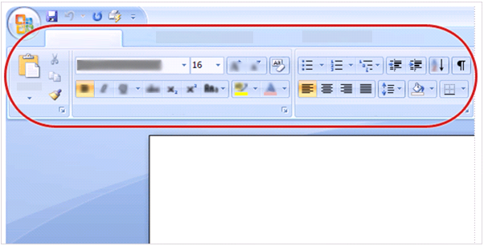
Lent ilə tanışlıq
Word 2007 proqramını açarkən ilk görəcəyiniz şey Lent olacaq. Lent Word pəncərəsinin yuxarısında olan sahədir.
Ev
Şrift
Abzas
Lent üzərində ən populyar əmrlər önə gətirilir ki, onları proqramın müxtəlif hissələrində axtarmayasınız.
Bu, işinizi daha rahat və cəld yerinə yetirməyə kömək edəcəkdir.
Notes:
Əmrlərin optimal mövqedə olması üçün Lent tam olaraq istifadəçi təcrübələri əsasında araşdırılaraq tərtib olunmuşdur.
Bu dərsdə Lent və onunla işləməkdən ətraflı bəhs olunacaq.

Slide 7
Əmr əməliyyatları üçün Lentdən istifadə edin
Lent ümumi əmr əməliyyatlarının hamısını bir yerdə göstərməklə onların istifadəsində rahatlıq yaradır.
Ev
Paste
Şrift
Abzas
Məsələn, Ev tab-vərəqindəki əmrlərdən istifadə etməklə mətni köçürə və əlavə edə; Üslublardan istifadə etməklə mətnin formatını dəyişdirə və Səhifə Düzəni tab-vərəqində səhifənin arxa plan rəngini dəyişdirə bilərsiniz.

Slide 8
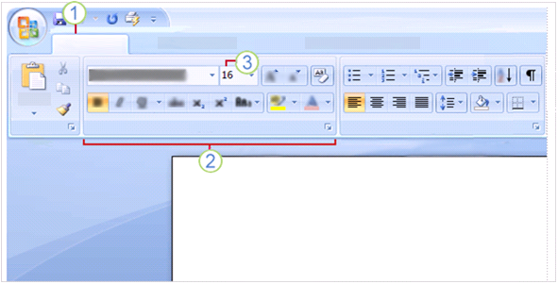
Lent üzərində nə var?
Lentin üç hissəsi ilə tanışlıq sizə ondan necə istifadə etməyi başa düşməkdə kömək edəcək.
Bu hissələr tab-vərəqləri, qrupları və əmrləri əhatə edir.
Ev
Şrift
Abzas
Tab-vərəqlər: Lent üzərində yeddi tab-vərəq vardır. Hər biri müəyyən fəaliyyət sahəsini təmsil edir.
Qruplar: Hər tab-vərəq əlaqəli elementləri bir yerdə göstərən bir neçə qrupdan ibarətdir.
Əmrlər: Əmr - düymə, menyu və ya məlumat daxil edə biləcəyiniz qutudur.
Notes:
Tab-vərəqə üzərindəki hər şey istifadəçinin fəaliyyətlərinə uyğun olaraq seçilmişdir. Məsələn, Ev tab-vərəqəsində ən çox istifadə etdiyiniz şeylər, məsələn, Şrift qrupunda mətnin şriftini dəyişdirmək üçün Şrift, Şrift Ölçüsü, Qalın, Kursiv və s. əmrlər vardır.

Slide 9
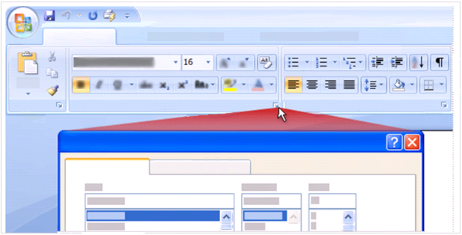
Qruplarda Dialoq Pəncərələrinin Başladıcıları
Ev
Şrift
Abzas
Şrift
Şrift
İşarə Aralığı
Bəzi qrupların aşağı sağ küncündə Dialoq Pəncərələrinin Başladıcıları adlanan kiçik diaqonal ox vardır.
Qrupla əlaqəli daha çox seçimləri görmək üçün onu klikləyin. Seçimlər Word proqramının əvvəlki versiyalarından tanıdığınız dialoq pəncərələrində və ya tapşırıq panelində peyda olacaq.
Notes:
Əvvəlki versiyalardan danışdıqda, fikirləşsəniz ki, Word proqramının əvvəlki versiyasını olduğu kimi görəcəksiniz, bu heç də belə deyil. Amma siz Lent ilə bir qədər tanış olsanız, elementlərin harada olduğuna alışar və yeni tərtibatın işinizi nə qədər rahatlaşdırdığını bəyənəcəksiniz.

Slide 10
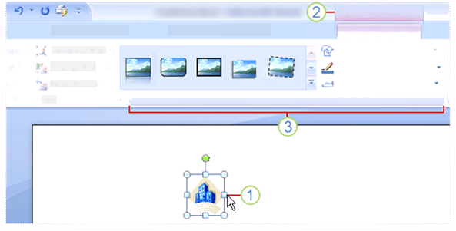
Əlavə tab-vərəqələrin görünməsi
Bəzi tab-vərəqələr yalnız lazım olduqda peyda olur.
Şəkil Alətləri
Format
Şəkil Forması
Şəklin Sərhədi
Şəkil Effektləri
Şəkil Üslubları
Deyək ki, siz şəkil əlavə edib, üzərində işləmək, məsələn, onu kəsmək və ya mətnlə əhatələnməsini dəyişdirmək istəyirsiniz.
Həmin əmrləri haradan tapmaq olar?

Slide 11
Əlavə tab-vərəqələrin görünməsi
Bəzi tab-vərəqələr yalnız lazım olduqda peyda olur.
Şəkil Alətləri
Home
Format
Şəkil Forması
Şəklin Sərhədi
Şəkil Effektləri
Şəkil Üslubları
Onları axtarmaq lazım deyil. Sadəcə
Şəkli seçin.
Şəkil Alətləri peyda olacaq. Format tab-vərəqini klikləyin.
Şəkillərlə işləmək üçün əlavə qruplar və əmrlər, məsələn, Şəkil Üslubları peyda olacaq.
Notes:
Şəkildən kənarda kliklədiyiniz zaman Şəkil Alətləri yox olur və digər qruplar geri qayıdır.
Qeyd: Tələb olunan alətlər cədvəl, rəsmçəkmə, diaqram və qrafiklər kimi fəaliyyət sahələri üçün də peyda olur.

Slide 12
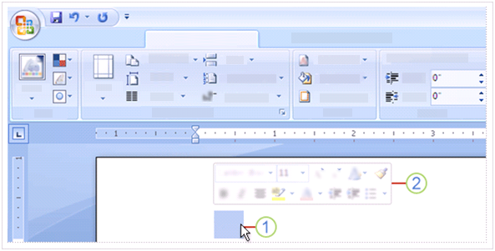
Mini alət paneli
Bəzi formatlaşdırma əmrləri çox yararlı olduğuna görə hər zaman onlardan istifadənin mümkün olmasını istəyirsiniz.
Səhifə Düzəni
A23B
Fərz edək ki, mətni cəld formatlaşdırmaq istəyirsiniz, amma siz Səhifə Düzəni tab-vərəqəsində işləyirsiniz.
Siz formatlaşdırma seçimlərini görmək üçün Ev tab-vərəqəsini klikləməli olardınız, amma daha sürətli çıxış yolu vardır.

Slide 13
Mini alət paneli
Bəzi formatlaşdırma əmrləri çox yararlı olduğuna görə hər zaman onlardan istifadənin mümkün olmasını istəyirsiniz.
Səhifə düzəni
A23B
Siçanı sürükləməklə mətni seçin və sonra göstəricini seçim üzərinə gətirin.
Mini Alət paneli solğun formada peyda olacaq. Göstəricini Mini Alət panelinə tuşlasanız, o daha bütöv görünəcək və siz onun üzərində formatlaşdırma seçimini klikləyə bilərsiniz.
Notes:
Mini alət paneli formatlaşdırma seçimləri üçün çox yaxşıdır, amma başqa əmr tiplərinin hər zaman istifadəsi mümkün olmasını istəyirsinizmi? Cəld Müraciət Alət Panelini istifadə edin. Növbəti slayd onun nə olduğunu izah edəcək.

Slide 14
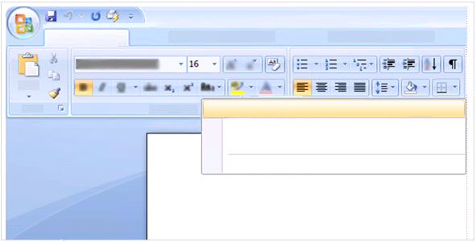
Cəld Müraciət Alət Paneli
Cəld Müraciət Alət Paneli Lentin yuxarı sol küncündəki kiçik sahədir.
Ev
Cəld Müraciət Panelinə əlavə et
Cəld Müraciət Alət Panelini Fərdiləşdir…
Burada hər gün dəfələrlə icra etdiyiniz Saxla, Qaytar, Təkrar et kimi əmrlər vardır.
Cəld Müraciət Alət Panelini Lentdən Aşağıda Göstər
Lenti Minimallaşdır
Şəkildə hansı tab-vərəqədə olmağınızdan asılı olmayaraq digər əmrləri Cəld Müraciət Alət Panelinə əlavə edə biləcəyiniz göstərilmişdir.
Siz düymələri Cəld Müraciət Alət Panelindən silə də bilərsiniz.

Slide 15
Praktiki tapşırıqlar
Lentdən istifadə edin.
Əlavə tab-vərəqləri görüntüyə gətirin, şəkil əlavə edin və Şəkil Alətləri ilə işləyin.
Mini Alət paneli ilə işləyin.
Cəld Müraciət Alət Panelindən istifadə edin.
Qrupları və əmrləri gizlədin.

Slide 16
Test 1, sual 1
Əgər Word 2007 proqramında düyməsini klikləsəniz, nə olacaq? (Cavablardan birini seçin.)
Müvəqqəti olaraq Lent gizlədilir və sənədin göstərilməsi üçün sahə daha çox olur.
Mətnə daha böyük şrift ölçüsü tətbiq edilir.
Əlavə seçimləri görə bilirsiniz.
Əmri Cəld Müraciət Alət Panelinə əlavə edirsiniz.

Slide 17
Test 1, sual 1: Cavab
Əlavə seçimləri görürsünüz.
Çox zaman Word-ün əvvəlki versiyalarından tanış görünə bilən dialoq pəncərəsi açılır.

Slide 18
Test 1, sual 2
Cəld Müraciət Alət Paneli harada yerləşir və ondan nə vaxt istifadə edilməlidir? (Cavablardan birini seçin.)
O, ekranın yuxarı sol küncündə yerləşir və seçilmiş əmrlər üçün ondan istifadə edilməlidir.
O, mətnin üzərində olur və formatlaşdırma dəyişiklikləri etmək lazım gəldikdə ondan istifadə edilməlidir.
O, ekranın yuxarı sol küncündə yerləşir və sənədə cəld müraciət etmək lazım gəldikdə ondan istifadə edilməlidir.
O, Ev tab-vərəqəsində yerləşir və yeni sənədi başlatmaq lazım gəldikdə ondan istifadə etməlisiniz.

Slide 19
Test 1, sual 2: Cavab
O, ekranın yuxarı sol küncündə yerləşir və seçilmiş əmrlər üçün ondan istifadə edilməlidir.
O, Saxla, Qaytar və Təkrar et düymələrinin olduğu kiçik alət panelidir. Siz əmri sağ düymə ilə klikləyib “Cəld Müraciət Alət Panelinə Əlavə et”i seçməklə seçilmiş əmrləri əlavə edə bilərsiniz.

Slide 20
Test 1, sual 3
Aşağıdakılardan hansı birini etsəniz, Mini alət paneli peyda olar? (Cavablardan birini seçin.)
Lent üzərindəki aktiv tab-vərəqini ikiqat kliklədikdə.
Mətni seçdikdə.
Mətni seçib, göstəricini ona tuşladıqda.
Yuxarıdakıların hər hansı birini etdikdə.

Slide 21
Test 1, sual 3: Cavab
Mətni seçib, göstəricini ona tuşladıqda.
Seçdiyiniz mətni sağ düymə ilə kliklədiyiniz zaman da Mini alət paneli peyda olur.

Slide 22
Dərs 2
Adi Əmrlər

Slide 23

Adi Əmrlər
Word 2007 yeni və cəlbedicidir. Amma etməli olduğunuz şeylər var.
İndi ən çox istifadə edilən əmrlərin dəqiq yerini öyrənməyin əsl vaxtıdır.
Məsələn, sənədi harada yaradırsınız? Markerlər, üslublar və orfoqrafiya yoxlayıcısı haradadır? Bəs harada çap etmək olar?
Bu dərsdə öyrənəcəksiniz ki, yeni proqram tərtibatı həmin əmrləri sizə lazım olan yerdə yerləşdirmişdir.

Slide 24
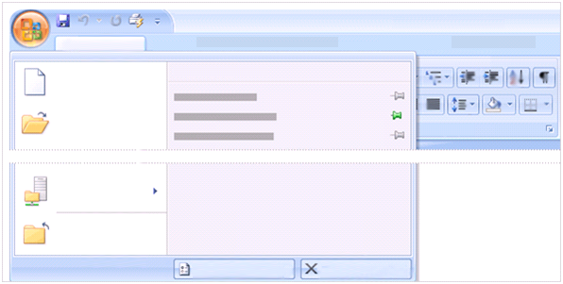
Microsoft Office Düyməsi ilə Başlayın
Ev
Yeni
Son Sənədlər
Aç
Nəşr et
Bağla
Word Seçimləri
Word-dən Çıxış
Microsoft Office Düyməsi indi Word proqramında başlamaq yeridir.
Siz həmin düyməni kliklədikdə sənədi yaratmaq, açmaq və ya saxlamaq üçün istifadə etdiyiniz menyu peyda olur.
Notes:
Menyunun sol tərəfində faylla işləmək üçün bütün əmrləri görürsünüz. Bura yeni sənəd yaratmaq və ya mövcud olanı açmaq yeridir. Saxla və Fərqli Saxla əmrləri də buradadır.
Menyunun sağ tərəfində ən son açdığınız sənədlərin siyahısı olur. Onlar hər zaman rahat şəkildə görünən olur ki, siz tez-tez üzərində işlədiyiniz sənədi kompüterdə axtarmayasınız.

Slide 25
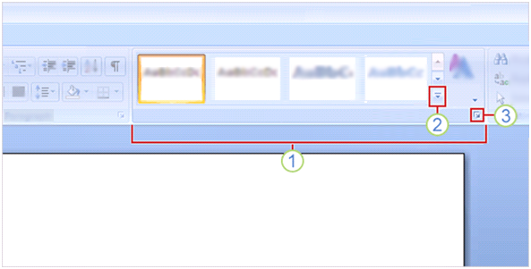
Üslublar haqqında nə düşünürsünüz?
Formatlaşdırmaya daha cazibəli və effektiv yanaşmada maraqlısınızmı?
Yeni Word proqramında üslublar haqqında öyrənmək istəyirsiniz?
¶ Normal
¶ İnterval …
Başlıq 1
Başlıq 2
Üslublar
Siz ya hazır Çevik Üslub seçə, ya da öncədən hazırladığınız bir üslub tətbiq edə bilərsiniz.
Notes:
Ən çox istifadə edilən Çevik Üslublar birbaşa Lent üzərində peyda olacaq.

Slide 26
Üslublar haqqında nə düşünürsünüz?
Üslublarla Ev tab-vərəqində Üslublar qrupunda işləyirsiniz.
¶ Normal
¶ İnterval…
Başlıq 1
Başlıq 2
Üslublar
Şəkildə istədiyiniz üsluba keçməyin yolu göstərilir.
Çevik Üslublar hazır, peşəkarcasına tərtib edilən üslublar olub cəld və rahat tətbiq edilir. Onların Word-ün bu versiyasında yeni görünüşü vardır.
Daha çox hazır Çevik Üslubları görmək üçün bu düyməni klikləyin.
Üslublar zolağını açmaq üçün Dialoq Pəncərəsi Başladıcısını klikləyin.
Notes:
Çevik Üslublar sənəd üçün rahat, cəlbedici alət dəstidir. Sənəddə bu üslublardan istifadə sizə əla üstünlük verir: tək toxunma ilə yeni görünüş. Ən çox istifadə edilən Çevik Üslublar birbaşa Lent üzərində peyda olur.
Üslublar zolağında Word-ün əvvəlki versiyasında özünüzün hazırlamış ola bildiyiniz fərdi hazır üslublar saxlanır. Bura həm də yeni üslub yaratmaq və ya mövcud olanlara düzəliş etmək üçün müraciət etdiyiniz yerdir.

Slide 27
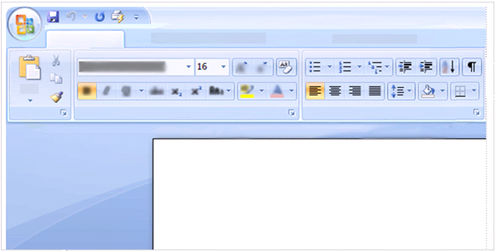
Nümunəyə görə Format
Nümunəyə görə Format digər bir yüksəksürətli formatlaşdırma əmri hesab olunur
O, Ev tab-vərəqəsinin lap solunda Mübadilə Buferi qrupunda yerləşir.
Ev
Mübadilə Buferi
Şrift
Abzas
Nümunəyə görə Format ilə tanış deyilsinizsə, bilmək lazımdır ki, o, mətnin bir hissəsinin formatlaşdırılmasının başqa bir hissəsinə köçürülməsinin ən cəld yoludur.
Nümunəyə görə Format-dan istifadə etmək üçün kursoru formatını köçürmək istədiyiniz mətnin üzərinə yerləşdirin və sonra Nümunəyə görə Format düyməsini klikləyin.
Notes:
Formatlaşdırmanı aparmaq üçün birdən artıq yer varsa, Nümunəyə görə Format düyməsini ikiqat klikləyin ki, yerində qalsın. Sonra yeni formatla rəngləmək istədiyiniz mətni seçin.
Nümunəyə görə Format düyməsini qeyri-aktiv etmək üçün düyməni yenidən klikləyin və ya ESC düyməsini basın.

Slide 28
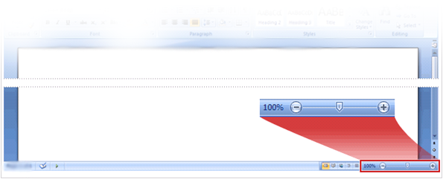
Miqyas
Bir şeyi daxil etdikdən sonra onun təfərrüatlarına daha yaxından baxmaq lazım gələ bilər.
Bu səbəbdən miqyası idarə elementinin harada olduğunu bilmək istəyirsiniz.
Aşağı sağ küncə baxın. Miqyası böyütmək üçün sürüngəci sağa, kiçiltmək üçün sola sürükləyin.
Notes:
Məsləhətlər
Sürüngəcin solundakı faiz göstəricisinin kliklənməsi Miqyas dialoq pəncərəsini açacaq ki, burada siz miqyaslama faizini göstərə biləcəksiniz.
Əgər siçanınızın çarxı varsa, miqyası böyütmək üçün CTRL düyməsini basıb saxlayaraq çarxı irəli və ya miqyası kiçiltmək üçün isə onu geri fırlada bilərsiniz.
Miqyaslama əmrlərini Görünüş tab-vərəqində də tapa bilərsiniz.

Slide 29
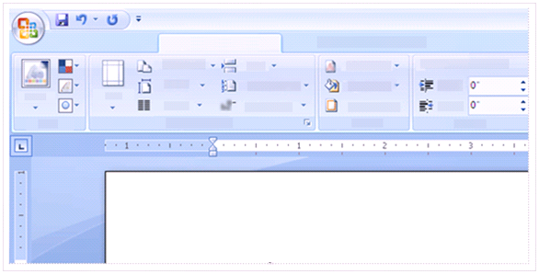
Çap etməyə hazırsınızmı?
İndi siz çap etməyə hazırsınız — hazırsınızmı?
Öncə səhifələrin printerə görə nizamlandığını yoxlamaq daha yaxşı olardı.
Page Layout
Indent
Sizə lazım olan hər şey Səhifə Düzəni tab-vərəqəsindədir.
Səhifə Parametrləri qrupunda Ölçü (8.5 x 11, A4 və s.), Səmtləşmə (albom və portret) və Kənar Boşluqlar vardır.
Notes:
Düzdür: Kənar Boşluq parametrləri bu qrupda olan digər əmrlər kimi eyni səviyyədə əlçatandır. Əvvəlki versiyalarda nə qədər dərinə getmək lazım gəldiyini xatırlayın – Fayl menyusu, Səhifə Parametrləri və s.

Slide 30
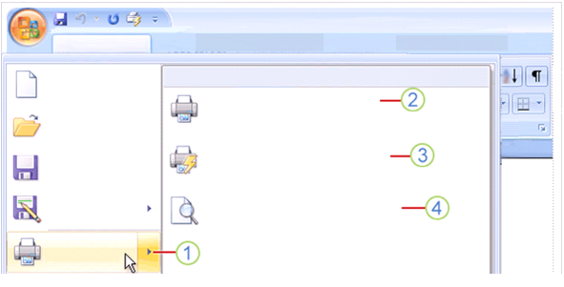
Hə, çap etməyə hazıram
Çap etməyə hazırsınızsa, Microsoft Office Düyməsinə qayıdın.
Ev
Yeni
Sənədə öncəbaxış və sənədin çapı
Çap
Aç
Çapdan öncə printeri, surətlərin sayını və başqa çap seçimlərini seçin
Saxla
Cəld Çap
Dəyişiklik etmədən sənədi birbaşa susmaya görə printerə göndərin.
Fərqli Saxla…
Çapa Öncəbaxış
Çapdan əvvəl öncəbaxış və səhifələrə dəyişiklik et.
Çap…
İndi seçimlərinizin olduğunu yadda saxlayın:
Əgər Çap əmrini klikləsəniz, Çap dialoq pəncərəsi peyda olacaq. Lakin Çap əmrinin sağındakı oxu tuşlasanız, onda üç əlavə əmr görəcəksiniz.
Notes:
Həmin əlavə əmrlər növbəti slaydda göstəriləcəkdir.

Slide 31
Hə, çap etməyə hazıram
Çap etməyə hazırsınızsa, Microsoft Office Düyməsinə qayıdın.
Home
Yeni
Preview and print the document
Çap
Aç
Çapdan öncə printeri, surətlərin sayını və başqa çap seçimlərini seçin.
Saxla
Cəld Çap
Dəyişiklik etmədən sənədi birbaşa susmaya görə printerə göndərin.
Fərqli Saxla…
Çapa Öncəbaxış
Çap…
Çapdan əvvəl öncəbaxış və səhifələrə dəyişiklik et.
İndi seçimlərinizin olduğunu yadda saxlayın:
Çap
Cəld Çap
Çapa Öncəbaxış
Notes:
Çap köhnədən tanış olan Çap dialoq pəncərəsini açır.
Cəld Çap sənədi dərhal printerə göndərir.
Çapa Öncəbaxış çap ediləcək sənədin necə görünəcəyin göstərir. Bu əmrdən çox istifadə edirsinizsə, onu Cəld Müraciət Alət Panelinə əlavə edə bilərsiniz.

Slide 32
Səhnə arxasında
Word proqramında gündəlik istifadə etdiyiniz xüsusiyyətlər Lent üzərindədir və asan tapılır.
Ev
Yeni
Son Sənədlər
Aç
Nəşr et
Bağla
Word Seçimləri
Word-dən Çıxış
Bəs sənədlərin yaradılması ilə bağlı olmayan, amma Word-ün işləməsini idarə edən səhnəarxası parametrlər haradadır?
Notes:
Buraya təhlükəsizlik və istifadəçi məlumatları, orfoqrafiya lüğətləri və AvtoDüzəliş aiddir.

Slide 33
Səhnə arxasında
Word-ün işləməsinə necə nəzarət edirsiniz?
Ev
Yeni
Son Sənədlər
Aç
Nəşr et
Bağla
Word Seçimləri
Word-dən Çıxış
Bütün bu parametrlər Word Seçimlərinin bir hissəsidir. Siz onları Word Seçimləri düyməsini klikləyəndə görürsünüz.
O, Microsoft Office Düyməsini kliklədikdə açılan menyu üzərindədir.

Slide 34
Praktiki tapşırıqlar
Markerlənmiş siyahı əlavə edin.
Çevik Üslublar tətbiq edin, sonra bütün dəyişiklikləri görmək üçün miqyası böyüdün.
Çevik Üslub dəstini dəyişdirin.
Nümunəyə görə Format-dan istifadə edin.
Səhifə Düzəni tab-vərəqəsində ümumi dəyişikliklər edin. Sonra başqa tab-vərəqələrdə işlə.
Bütün çap yollarından istifadə edin.

Slide 35
Test 2, sual 1
Hansı tab-vərəqənin hansı qrupunda olan əmrləri istifadə etməklə markerlənmiş siyahılar tətbiq edə bilərsiniz? (Cavablardan birini seçin.)
Səhifə Düzəni tab-vərəqəsinin Abzas qrupunda.
Ev tab-vərəqəsinin Abzas qrupunda.
Əlavə et tab-vərəqəsinin Simvollar.
Əlavə et tab-vərəqəsinin Mətn qrupunda.

Slide 36
Test 2, sual 1: Cavab
Ev tab-vərəqəsinin Abzas qrupunda.
Markerlənmiş siyahıları buradan tətbiq edə bilərsiniz. Məsləhət: Siz Mini alət panelindən istifadə etməklə də markerlənmiş siyahıları tətbiq edə bilərsiniz.

Slide 37
Test 2, sual 2
Word proqramının yeni versiyasında çap seçimlərini necə seçirsiniz? (Cavablardan birini seçin.)
Lent üzərində Çap düyməsini klikləməklə.
Cəld Müraciət Alət Panelində Çap düyməsini klikləməklə.
Microsoft Office Düyməsini istifadə etməklə.
Yuxarıda ya birinci, ya da ikinci seçim.

Slide 38
Test 2, sual 2: Cavab
Microsoft Office Düyməsini istifadə etməklə.
Buradan həmçinin Çapa Öncəbaxışı aça bilərsiniz.

Slide 39
Test 2, sual 3
Miqyası idarə elementi hansı küncdədir? (Cavablardan birini seçin.)
Yuxarı sağ.
Yuxarı sol.
Aşağı sol.
Aşağı sağ.

Slide 40
Test 2, sual 3: Cavab
Aşağı sağ.
Aşağı sağ küncdə miqyası böyütmək və kiçiltmək üçün idarə elementi vardır. Miqyası idarə elementlərini Görünüş menyusunda da görə bilərsiniz.

Slide 41
Dərs 3
Sadə siyahılar

Slide 42

Sadə siyahılar
İnformasiyanın ümumiləşdirilməsindən və ya sadələşdirilməsindən asılı olmayaraq siyahılar hər bir sənədin faydalı komponentlərindəndir.
Merkuri
Venera
Yer
Mars
Merkuri
Venera
Yer
Mars
Merkuri
Venera
Yer
  Ay
Mars
  Fobos
  Deimos
Nömrələnmiş siyahılar informasiyanın ardıcıllığının göstərilməsində əsasdır. Elementlərin hansı hansı sırada olmasının fərqi yoxdursa, markerlənmiş siyahı daha yaxşı ola bilər.
Siyahılar bütün elementlər eyni iyerarxiya və çıxıntıya malik olmaqla birsəviyyəli və siyahı daxilində siyahının olduğunu bildirməklə çoxsəviyyəli ola bilər.
Notes:
Birsəviyyəli siyahılar həmçinin “birqatlı” və ya “sadə” siyahılara aiddir.
Siz birsəviyyəli markerlənmiş siyahının, birsəviyyəli nömrələnmiş siyahının və çoxsəviyyəli markerlənmiş siyahının göstərildiyi şəkildə birsəviyyəli və çoxsəviyyəli siyahılar arasındakı fərqi görə bilərsiniz.
Bu dərsdə sadə siyahılar barədə tam məlumat verilir.

Slide 43
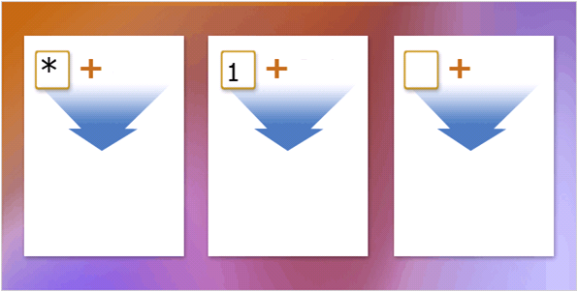
Daxil etdikcə siyahı yaradılması
Siyahı başlatmağın çoxlu yolu vardır, amma ən geniş yayılan üsullardan biri məlumat daxil edildikcə avtomatik olaraq siyahının yaradılmasıdır.
Boşluq
Nöqtə
A
Nöqtə
Merkuri
Venera
Yer
Mars
Merkuri
Venera
Yer
Mars
Merkuri
Venera
Yer
Mars
Markerlənmiş siyahı üçün ulduz (*) daxil edin, boşluq saxlayın. Ulduz markerə çevrilir və siyahı başladılır.
Siyahıda birinci elementi daxil etdikdən sonra ENTER düyməsini basın və növbəti sətirdə yeni marker peyda olur.
Notes:
Qeyd: Word proqramında siyahılarda səhifənin kənar boşluğundan avtomatik olaraq boşluq saxlanır.

Slide 44
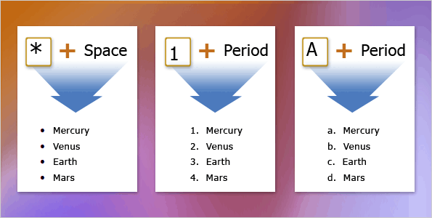
Daxil etdikcə siyahı yaradılması
Siyahı başlatmağın çoxlu yolu vardır, amma ən geniş yayılan üsullardan biri məlumat daxil edildikcə avtomatik olaraq siyahının yaradılmasıdır.
Boşluq
Nöqtə
A
Nöqtə
Merkuri
Venera
Yer
Mars
Meruri
Venera
Yer
Mars
Merkuri
Venera
Yer
Mars
Avtomatik olaraq nömrələnmiş siyahı yaratmaq üçün bir rəqəmini və nöqtəni (1.) və boşluq daxil edin.
Bu, Word 2007 proqramında yenidir; əvvəlki versiyalarda siyahının başladılmasından əvvəl ENTER düyməsini basmaq lazım idi.

Slide 45
Daxil etdikcə siyahı yaradılması
Siyahı başlatmağın çoxlu yolu vardır, amma ən geniş yayılan üsullardan biri məlumat daxil edildikcə avtomatik olaraq siyahının yaradılmasıdır.
Boşluq
Nöqtə
A
Nöqtə
Merkuri
Venera
Yer
Mars
Merkuri
Venera
Yer
Mars
Merkuri
Venera
Yer
Mars
Hərflə qeyd olunan siyahılar sadəcə olaraq nömrələnmiş siyahıların başqa bir növü olduğuna görə, belə siyahını başlatmaq üçün a hərfini və nöqtəni (a.) və boşluq daxil edin.
Notes:
Siz ox, tire və kvadratlar da daxil olmaqla müxtəlif simvollardan istifadə etməklə siyahı başlada bilərsiniz. Simvolların tam siyahısını kursun sonunda istinad edilən Cəld İstinad Kartında görə bilərsiniz.

Slide 46
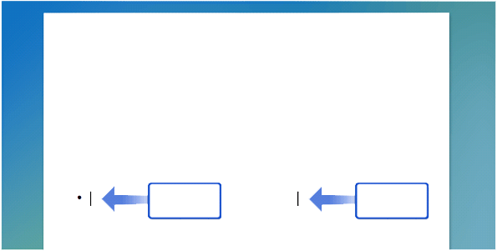
Siyahıların dayandırılması
Siyahıda son elementi daxil etdikdən sonra siyahını necə sona catdıra və markerlərin və ya nömrələrin peyda olmasını dayandıra bilərsiniz?
Şəkildə bu üsullar göstərilir.
Merkuri
Venera
Yer
Mars
Yupiter
Saturn
Uran
Neptun
Merkuri
Venera
Yer
Mars
Yupiter
Saturn
Uran
Neptun
Enter
Backspace
Siyahı yaratmağı dayandırmağın ən asan yolu, sol tərəfdə göstərildiyi kimi, ENTER düyməsini iki dəfə basmaqdır.
Əgər sizə azca müxtəlif bir şey, məsələn, yuxarısındakı mətn və ya marker kimi eyni səviyyədə çıxıntısı olan mətn lazımdırsa, BACKSPACE düyməsindən istifadə edin.
Notes:
ENTER düyməsinin iki dəfə basılması barədə əlavə məlumat: Siyahının sonunda ENTER-i hər dəfə basdıqda yeni marker və ya nömrə peyda olur; amma ENTER-i yenidən bassanız, sonuncu marker və ya nömrə yox olur və siz yeni sətirdən yeni abzası başlamağa hazır olursunuz.
BACKSPACE düyməsinin iki dəfə basılması barədə əlavə məlumat: Fərz edək ki, siyahının ortasındasınız. İstəyirsiniz ki, yuxarıdakı mətnlə eyni səviyyədə çıxıntıya malik markerin altından mətn daxil edəsiniz. Bu halda BACKSPACE düyməsindən istifadə edin. Bununla siz markeri silir, amma mətnin çıxıntısını eyni saxlayırsınız.
Yeni mətni yuxarıdakı mətnlə eyni sətrə görə deyil, markerin özünə görə düzləndirmək istəyirsinizsə, BACKSPACE düyməsini yenidən basın.
Sonda siyahının boşluq mövqeyindən tamamilə çıxmaq istəyirsinizsə, BACKSPACE düyməsini basın.
Qeyd: Susmaya görə siyahının boşluq mövqeyini elə dəyişdirmək mümkündür ki, marker və ya nömrə səhifə kənar boşluğunda olsun (Bu barədə sonra). O halda, BACKSPACE düyməsinin iki dəfə basılması (üç dəfə yox) sizi siyahıdan çıxarır.

Slide 47
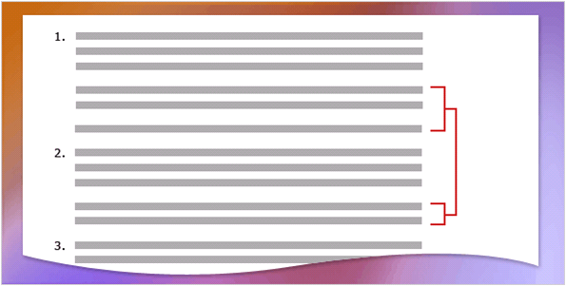
Siyahılarda abzaslarla iş; siyahıların əlavə edilməsi
Fərz edək ki, nömrələnmiş və ya markerlənmiş siyahı yaradırsınız və şəkildə göstərildiyi kimi, siyahının bəzi elementlərini altabzas olaraq daxil etmək istəyirsiniz.
Siyahıdankənar
abzaslar
Belə hal üçün bir neçə üsul vardır; seçdiyiniz üsul sənədin vəziyyətindən və fərdi üstünlüklərinizdən asılıdır.
Notes:
“Altabzaslar” nömrələnməyən və ya markerlənməyən abzaslardır.

Slide 48
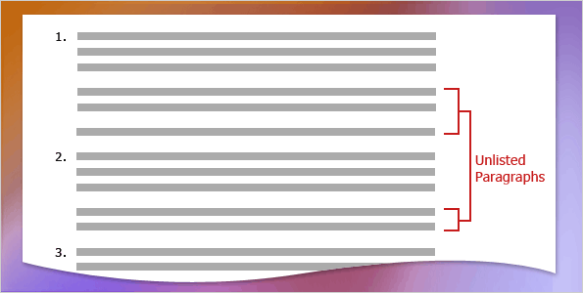
Siyahılarda abzaslarla iş; siyahıların əlavə edilməsi
Fərz edək ki, nömrələnmiş və ya markerlənmiş siyahı yaradırsınız və şəkildə göstərildiyi kimi, siyahının bəzi elementlərini altabzas olaraq daxil etmək istəyirsiniz.
Siyahıdankənar
abzaslar
Siz təkcə ENTER-i deyil, SHIFT+ENTER-i basmaqla altabzaslar yarada bilərsiniz.
Altabzasdan sonra siyahını davam etmək üçün növbəti rəqəmi və nöqtə daxil edin; siyahı avtomatik olaraq davam edəcək.
Notes:
“Altabzaslar” nömrələnməyən və ya markerlənməyən abzaslardır.

Slide 49
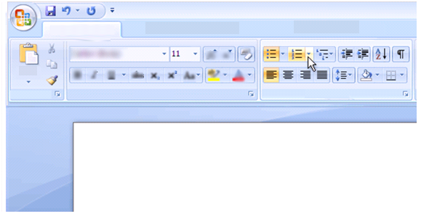
Marker, yoxsa nömrə?
Markerlənmiş siyahı başlatmısınız, amma indi düşünürsünüz ki, nömrələnmiş siyahı daha yaxşı olardı (yaxud əksinə)?
Narahat olmağa dəyməz! Birindən digərinə keçmək çətin deyil.
Ev
Şrift
Abzas
Merkuri
Venera
|
Siyahıda bir yeri klikləyin, sonra Lent üzərində Markerlər və ya Nömrələmə düyməsini klikləyin.

Slide 50
Marker, yoxsa nömrə?
Yeni siyahıları başlatmaq üçün bu düymələrdən də istifadə edə bilərsiniz.
Ev
Şrift
Abzas
Merkuri
Venera
Ya düyməni klikləyin və siyahının birinci elementini yaratmaq üçün daxil etməyə başlayın, ya da artıq yazdığınız mətni seçərək Markerlər və ya Nömrələmə düyməsini klikləyib hər abzası siyahı elementinə çevirin.
Notes:
Bu düymələrin hər ikisi sonuncu dəfə hansı siyahıdan istifadə edildiyini və növbəti dəfə hansının istifadə ediləcəyini sizə “xatıladacaq”. Əgər sonuncu istifadə etdiyiniz nömrələnmiş siyahı faktiki olaraq hərflə qeyd olunmuş siyahı olubsa, növbəti dəfə Nömrələmə düyməsini kliklədikdə hərflə qeyd olunmuş siyahı ilə başlayacaqsınız. Əgər istifadə etdiyiniz sonuncu marker tərtibatı qara kvadrat olubsa, növbəti dəfə də o olacaq (Tərtibatlar haqqında az sonra.)
Məsləhət: Siyahını yaratdıqdan sonra onu, məsələn, əlifba ardıcıllığı ilə sıralamaq istəyirsinizsə, Lent üzərində Ev tab-vərəqinin Abzas qrupunda Sırala düyməsindən istifadə edə bilərsiniz. Yadda saxlayın ki, nömrələnmiş siyahını sıralayarkən nömrələr deyil, yalnız siyahı elementləri sıralanır (1 nömrəsi birinci və s.).

Slide 51
Test 3, sual 1
Birsəviyyəli siyahı nədir?
İstənilən fərdi elementində atsiyahıları olmayan siyahı.
Hər bir markeri və ya nömrəsi eyni boşluq mövqeyində olan siyahı.
Yalnız bir elementi olan siyahı.
Markerdən deyil, yalnız nömrədən istifadə edilən siyahı.

Slide 52
Test 3, sual 1: Cavab
İstənilən fərdi elementində atsiyahıları olmayan siyahı.
Birsəviyyəli siyahıda siyahı daxilində siyahı olmur!

Slide 53
Test 3, sual 2
Marker tərtibatı kimi qara nöqtə istifadə edilən avtomatik markerlənmiş siyahı yaratmaq üçün nə daxil etmək lazımdır? (Cavablardan birini seçin.)
1. və boşluq
@ və boşluq
a. və boşluq
* və boşluq

Slide 54
Test 3, sual 2: Cavab
* və boşluq.
Ulduz daxil edərək boşluq saxlayın.

Slide 55
Test 3, sual 3
Yeni abzası necə düzləndirmək olar ki, mətn yuxarıdakı markerlənmiş elementlə eyni boşluq mövqeyi səviyyəsində olsun? (Cavablardan birini seçin.)
Siyahını bitirib, sonra xətkeş üzərindəki boşluq mövqeyindən istifadə edərək yeni abzasın başlanğıcını düzləndirmək lazımdır.
Yeni siyahı elementi əlavə edib, sonra markerdən çıxmaq üçün BACKSPACE düyməsini basmaq lazımdır.
Yeni siyahı elementi əlavə edib, sonra BACKSPACE düyməsini iki dəfə basmaq lazımdır.
Yeni siyahı elementi əlavə edib, sonra ENTER düyməsini yenidən basmaq lazımdır.
Add a new list item, and then press ENTER again.

Slide 56
Test 3, sual 3: Cavab
Yeni siyahı elementi əlavə edib, sonra markerdən çıxmaq üçün BACKSPACE düyməsini basmaq lazımdır.
Bu, düzləndirilmiş abzasa nail olmağın ən rahat yoludur.

Slide 57
Dərs 4
Sərhəd, kölgələndirmə və ya doldurma effektinin əlavə edilməsi

Slide 58

Sərhəd, kölgələndirmə və ya doldurma effektinin əlavə edilməsi
Sərhədlər, kölgələndirmə və dekorativ doldurma effektləri təkcə bayram bülletenləri üçün deyil. Word proqramı mətnin çərçivəyə alınması və vurğulanması, cədvəllər və cədvəl xanaları, qrafiklər və bütöv səhifələr üçün bir sıra seçimlər təklif edir.
Bu dərsdə həmin hazır və fərdiləşdirilə bilən seçimlər təqdim edilir və onların sənədlərə əlavə edilməsi əsasları göstərilir.
Dekorativ səhifə sərhədi və qrafik tədrici doldurma ilə

Slide 59
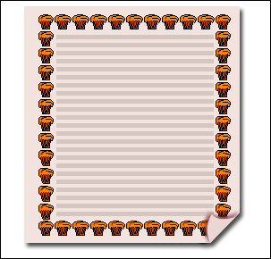
Səhifə sərhədləri
Sənədin istənilən səhifəsinin hər bir hissəsinə tam və ya natamam sərhədlər əlavə etmək olar. Word proqramı daxilə quraşdırılmış müxtəlif səhifə sərhədlərini təqdim edir.
Qrafik səhifə sərhədi olan sənəd

Slide 60
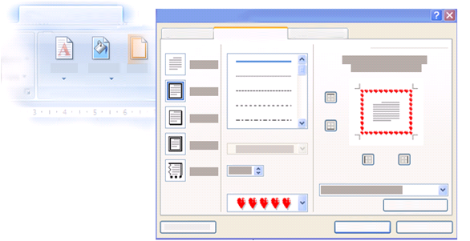
Səhifə sərhədləri
Səhifə Düzəni
Sərhədlər və Kölgələndirmə
Sərhədlər
Səhifə Sərhədi
Kölgələndirmə
Aşağıdakıları seçə bilərsiniz:
Parametr
Üslub
Öncəbaxış
Rəng
En
Tətbiq et
Şəkil
Seçimlər
OK
İmtina
Sadə qutudan kölgələndirilmiş, üçölçülü, fərdi üslublu dizayna qədər bütün sərhəd tiplərini.
Xətt üslubu, rəng və qalınlıq.
Sənəd qeyri-formal xarakterlidirsə və ya xüsusi şərait, hadisə, yaxud bayramla əlaqəlidirsə, əyləncəli ola bilən şəkil üslubu.

Slide 61
Mətn üçün sərhədlər və kölgələndirmə
Səhifə Düzəni
Sərhədlər və Kölgələndirmə
Sərhədlər
Sıhifə Sərhədi
Kölgələndirmə
Sərhəd və kölgələndirməni mətn və ya qrafikləri ayrılıqda təyin etmək üçün onların ixtiyari hissəsinə qoya bilərsiniz.
Parametr
Üslub
Öncəbaxış
Rəng
En
Tətbiq et
Şəkil
Seçimlər
OK
İmtina
Sərhədlər və kölgələndirmə dialoq pəncərəsi Ev tab-vərəqinin Abzas qrupundakı düymə ilə də açıla bilər

Slide 62
Test 4, sual 1
Səhifəyə sərhəd əlavə etməyin ən asan yolu hansıdır? (Cavablardan birini seçin.)
Səhifənin ətrafına qutu çəkmək.
Səhifə Düzəni tab-vərəqəsinin Səhifə Arxa Planı qrupunda Səhifə Sərhədləri düyməsini klikləmək
Səhifənin ətrafına cədvəl çəkmək

Slide 63
Test 4, sual 1: Cavab
Səhifə Düzəni tab-vərəqəsinin Səhifə Arxa Planı qrupunda Səhifə Sərhədləri düyməsini klikləmək
Ev tab-vərəqinin Abzas qrupunda Sərhədlər düyməsini də seçə bilərsiniz

Slide 64
Test 4, sual 2
Səhifə sərhədi kimi nədən istifadə edə bilərsiniz? (Cavablardan birini seçin.)
Üçölçülü və kölgə kimi müxtəlif sərhəd tiplərini.
Fərdiləşdirilən xətt üslublarını, rəng və qalınlığı.
Qrafik sərhədləri.
Yuxarıdakıların hamısını.

Slide 65
Test 4, sual 2: Cavab
Yuxarıdakıların hamısını.
Müxtəlif sərhəd tiplərini, xətt üslublarını, rəng və qalınlığı təyin edə bilərsiniz. Xüsusi hadisə və ya şərait üçün qrafik sərhəd də təyin edə bilərsiniz.

Slide 66

ŞABLONDAN İSTİFADƏ QAYDASI
Bu şablon barədə ətraflı kömək üçün qeydlər zolağına və ya tam qeydlər səhifəsinə baxın (Görünüş tab-vərəqi)
Notes:
Bu Şablondan istifadə qaydası
Bu Microsoft Office PowerPoint® şablonu Word 2007 proqramının yeni xüsusiyyətləri və faydaları barədə təlim kontentindən ibarətdir. O, qrupa nümayiş etdirilmək və lazım gəldikdə fərdiləşdirmək üçün sazlanmışdır.
Bu şablonun kontenti “Word 2007 ilə inkişaf sürətinə uyğunlaş” adlanan Microsoft Office Online Təlim Kursuna uyğunlaşdırılmışdır.
Şablonun Xüsusiyyətləri
Slaydın başlığı: Ən birinci slaydda doldurucu vardır ki, onun içərisinə siz öz şirkətinizin adını daxil etməlisiniz. Əgər siz belə bir mətnin daxil edilməsini istəmirsinizsə, bu mətn qutusunu silə bilərsiniz.
Animasiyalar: Fərdi animasiya effektləri prezentasiyada hər yerdə tətbiq olunur. Bu effektlərə Cəld baxış, Dartılma, Ərimə və Damalövhəsi daxildir. Bütün effektlər Microsoft PowerPoint 2000-ə qədər bütün əvvəlki versiyalarda ifa olunur. Animasiya effektlərində düzəliş etmək üçün Slayd Nümayişi menyu bəndinə keçib, Fərdi Animasiya düyməsini klikləyərək ekrana çıxan seçimlərlə işləmək lazımdır.
Bu təqdimatda Macromedia Flash animasiyası varmı: Flaşh faylını ifa etmək üçün kompüterinizdə Shockwave Flash Object adlanan Microsoft ActiveX® idarə elementinə qeydiyyatdan keçməlisiniz. Bunun üçün Macromedia veb-saytından Macromedia Flash Player-in son versiyasını yükləyin.
Slayd əvəzlənmələri: Tədricən Əvəzlənmə bütün nümayişə tətbiq olunur. Əgər siz başqa birisini istəyirsinizsə, Slayd Nümayişi menyusuna keçib Slayd əvəzlənmələri düyməsini klikləyərək ekrana çıxan seçimlərlə işləyirsiniz.
Onlayn kursuna hiperəlaqələr: Şablonda bu təlim kursunun onlayn versiyasına əlaqələr vardır. Əlaqələr sizi hər bir dərs üçün aktiv təcrübə sessiyasına və bu kurs üçün nəşr edilmiş Cəld İstinad Kartına götürür. Lütfən, diqqət edin: Aktiv təcrübə sessiyalarına baxmaq üçün Word 2007 proqramını quraşdırmalısınız.
Word 2007 proqramınız yoxdursa, təcrübə üçün göstərişlərə müraciət edə bilməzsiniz.
Yuxarı və Aşağı sərlövhələr: Şablona kursun titul vərəqində olan aşağı sərlövhə daxildir. Aşağı sərlövhələri dəyişmək və silmək üçün Yuxarı və Aşağı Sərlövhə dialoq pəncərəsindən (Görünüş menyusundan açılır) istifadə edin.

